Slide 1













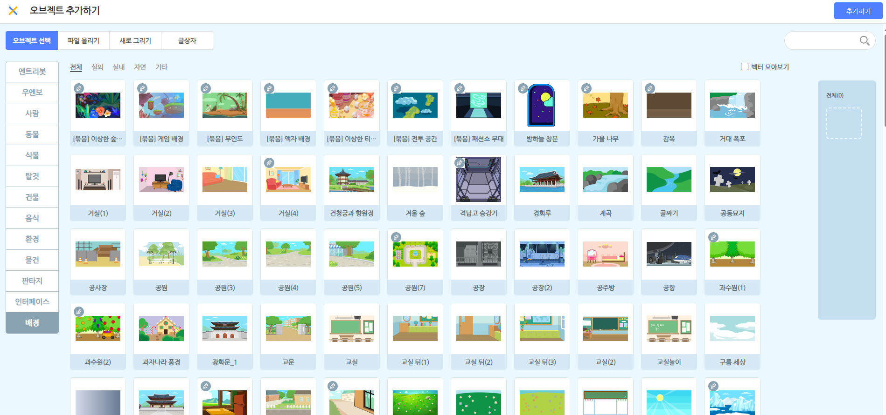
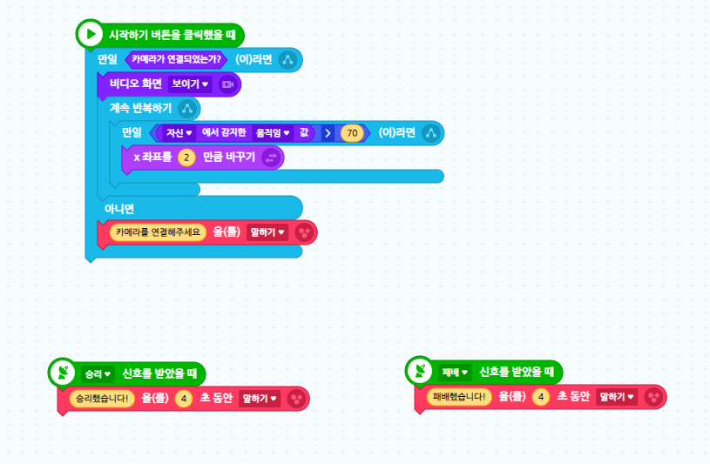
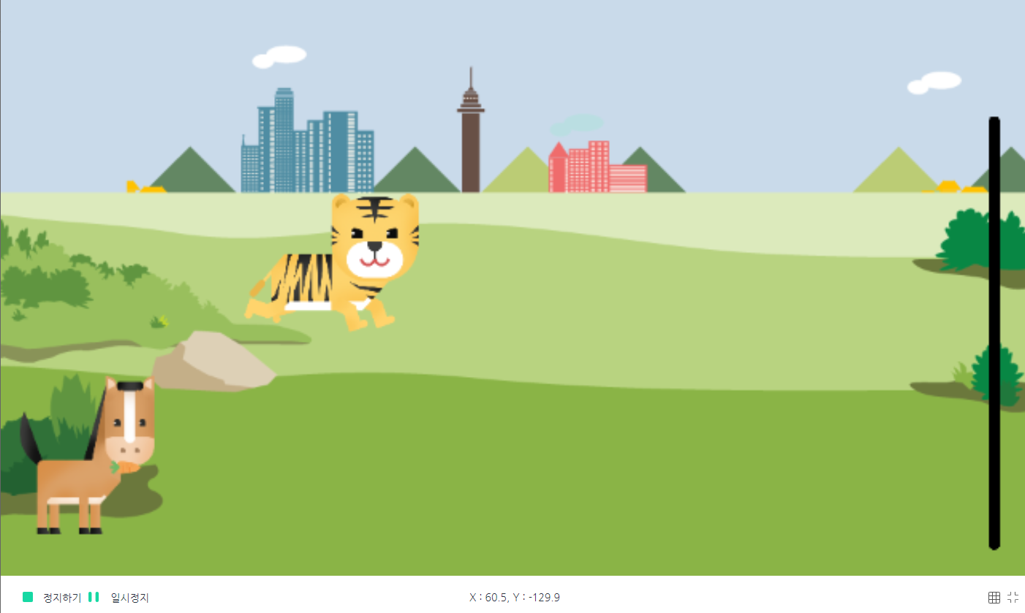


인공지능 동작 인식 게임 만들기
인공지능을 활용하여 동작 인식 게임을 만들 수 있다.
창체, 체육, 실과
초 3~6학년
업무 담당 장학사가 유튜브 업로드 후 입력 예정
디벗, 엔트리
• (설계)배경 및 오브젝트를 정하고 게임 디자인하기
• (제작) 오브젝트에 인공지능을 활용한 코드 만들어주기
• (공유) 완성된 게임 체험 및 발표하기
▸ 카메라 앞에서 몸을 열심히 움직여야 이길 수 있다.
▸ 나만의 창의적인 배경과 오브젝트를 활용한다.
▸ 난이도를 직접 조절해가며 게임을 만든다.
▸ 인공지능이 어떻게 활용되었는지 생각하며 활동에 참여한다.

Slide 2




1. 어떤 배경과 오브젝트를 활용하여 게임을 만들지 그림으로 디자인해 봅시다.
2. 내 오브젝트에 들어갈 코드를 작성해 봅시다.

